Slide 1
Bi8600: Pokročilé statistické metody
3. cvičení
Asociační matice – opakování
Shluková analýza
Analýza hlavních komponent

Slide 2
Asociační matice – Q mode analýza
NxP datová tabulka
NxN asociační matice
 | p₁ | p₂ | p₃
n₁
n₂
n₃
n₄
n₅
 | n₁ | n₂ | n₃ | n₄ | n₅
n₁ | 0
n₂ |  | 0
n₃ |  |  | 0
n₄ |  |  |  | 0
n₅ |  |  |  |  | 0
Výpočet metriky vzdálenosti
Hodnota subjektu n₅ v parametru p₁
Vzdálenost subjektu n₅ od subjektu n₁.
 | p₁ | p₂ | p₃
n₁
n₂
n₃
n₄
n₅
 | n₁ | n₂ | n₃ | n₄ | n₅
n₁ | 1
n₂ |  | 1
n₃ |  |  | 1
n₄ |  |  |  | 1
n₅ |  |  |  |  | 1
Výpočet metriky podobnosti
Hodnota subjektu n₅ v parametru p₁
Podobnost subjektu n₅ se subjektem n₁.

Slide 3
Euklidova vzdálenost I
Euklidova vzdálenost vychází z Pythagorovy věty:
Y
B
6
d(A,B)=5
A
2
1
4
X

Slide 4
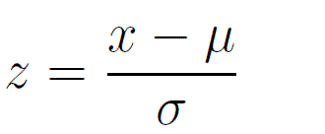
Euklidova vzdálenost II
 | plat | počet cigaret/den
n₁ | 15 000 | 10
n₂ | 25 000 | 15
n₃ | 20 000 | 20
n₄ | 13 000 | 25
n₅ | 18 000 | 10
POZOR!
Proměnné s číselně většími hodnotami budou mít větší váhu při shlukování!!!
Např. pokud budeme hodnotit výšku (150–200 cm) a cholesterol (do 5 mmol/l), výška bude mít větší váhu při shlukování – objekty budou rozděleny do shluků podle jejich výšky.
Data s nesrovnatelnými hodnotami proměnných je potřeba před analýzou standardizovat. Jak?
Např. standardizace na z-skóre.
Jak byste popsali rozložení z-skóre?

Slide 5
Shluková analýza

Slide 6
Shluková analýza – jaký je cíl?
  Seskupení objektů do shluků podle toho, jak si jsou podobné – chceme co nejpodobnější objekty v rámci shluků a co nejodlišnější mezi shluky.
  Shluková analýza vychází z asociační matice vzdáleností objektů (Q mode) nebo závislosti parametrů (R mode).
  Můžeme provést dvě hlavní chyby: špatný výběr metriky a špatný výběr algoritmu shlukování.
  Smysluplnost výsledků shlukování závisí jednak na objektivní existenci shluků v datech, jednak na arbitrárně nastavených kritériích definice shluků.
Jednoznačné odlišení
existujících shluků v datech
Shlukovou analýzu lze provést i na datech bez objektivní existence shluků
Notes:
6

Slide 7
Shluková analýza: typy metod
Shluková analýza
Notes:
7

Slide 8

Shluková analýza: typy metod
Shluková analýza
Hierarchické
Nehierarchické
Notes:
8
https://www.youtube.com/watch?v=QXOkPvFM6NU
Hierarchické shlukování 11:35 minuta

Slide 9
Shluková analýza: typy metod
Hierarchické
shluky jsou definovány postupným skládáním objektů
Nehierarchické
Shluky jsou definovány v jednom kroku
Divizivní
Objekty jsou rozděleny do předem nastaveného počtu shluků.
Aglomerativní
síť spojených bodů
Divizivní
Objekty jsou nejprve rozděleny do dvou shluků, tyto shluky jsou dále rozděleny atd.
Aglomerativní
Po spojení první dvojice objektů dochází k postupnému napojování dalších objektů.
1. Krok
Kolik shluků chceme definovat? Například 4
Minimum spanning tree, Prim network
2. Krok
X. Krok
Atd.
Atd.
Výpočet ukončen
Výpočet ukončen
Notes:
9

Slide 10
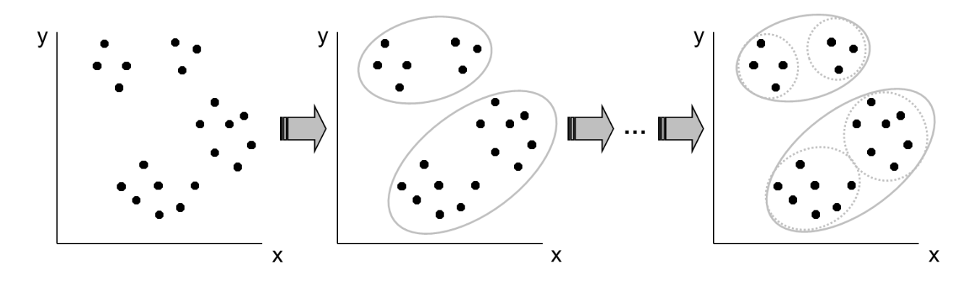
Pojmenujte shlukovací algoritmus I
1. krok
2. krok
http://portal.matematickabiologie.cz/
Notes:
10

Slide 11
Hierarchické aglomerativní algoritmy
max
D
E
F
A
B
C
vzdálenost
H
I
J
K
G
G
J
K
I
H
A
B
C
D
E
F
0
Notes:
11
Dendogram
Pokračování ve videu ze slidu 5 (13:20)

Slide 12
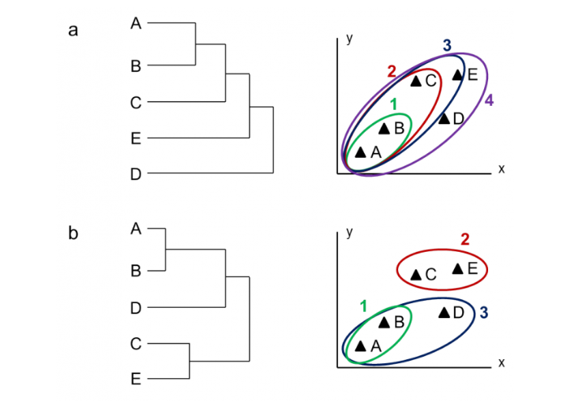
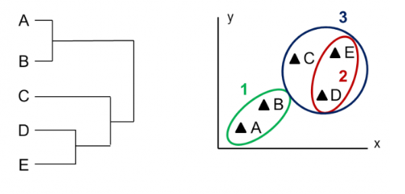
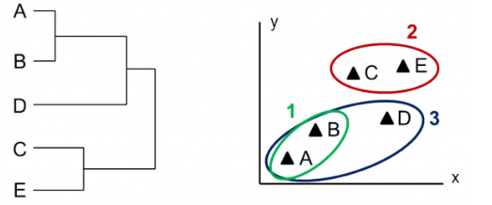
Shlukovací algoritmy hierarchické aglomerativní
Metoda nejbližšího souseda („single linkage“)
- spojení na základě nejmenší minimální vzdálenosti dvou objektů
Centroidová metoda („centroids“)
- spojení na základě minimální vzdálenosti centroidů (= průměrů) shluků
Wardova metoda („Ward’s method“)
- shluky jsou vytvářeny tak, aby nově vzniklý shluk přispíval co nejméně k sumě čtverců vzdáleností objektů od centroidů jejich shluků
- vstupem je čtverec Euklidovy vzdálenosti
Metoda nejvzdálenějšího souseda („complete linkage“) - spojení na základě nejmenší maximální vzdálenosti dvou objektů
https://portal.matematickabiologie.cz/index.php?pg=analyza-a-hodnoceni-biologickych-dat--vicerozmerne-metody-pro-analyzu-dat--shlukova-analyza--shlukova-hierarchicka-analyza--hierarchicke-shlukovani--hierarchicke-aglomerativni-shlukovani

Slide 13
Úkol č. 1
Na základě asociační matice sestrojte dendrogram pomocí algoritmu nejvzdálenějšího souseda.
Jaká je minimální vzdálenost dvou objektů?
Vykreslete spojení objektů v dendrogramu a přepočítejte asociační matici.
?
 | A | B | C | D | E
A | 0
B | 9 | 0
C | 3 | 7 | 0
D | 6 | 5 | 9 | 0
E | 11 | 10 | 2 | 8 | 0
Matice je symetrická podél diagonály
vzdálenost
0

Slide 14
Práce ve skupinách
Společně pracujete na samostatném úkolu, podklady jsou v Excelu „ukol_c_1.xlsx “ ve studijních materiálech
Výsledný dendogram kreslete do Jamboardu a jednotlivé kroky zapisujte do Excelu
https://jamboard.google.com/d/1sGpFKEuHgp6lwrGgJSZkBt8JRux1MoSe11rEokdF7Lg/edit?usp=sharing
! Každá místnost (1-5) má svůj slide !

Slide 15
Shluková analýza – rozhodovací proces
Výpočet asociační matice (pozor na správný výběr metriky vzdálenosti / podobnosti).
Výběr shlukovacího algoritmu.
Volba počtu shluků.
max
D
E
F
A
B
C
vzdálenost
H
I
J
K
G
G
J
K
I
H
A
B
C
D
E
F
0

Slide 16
Výběr vhodného shlukovacího algoritmu
Kofenetická matice
Matice dimenze n x n (n = počet objektů) popisující vzdálenost, kdy byly objekty poprvé spojeny do jednoho shluku.
Hodnoty kofenetické matice závisí na typu algoritmu shlukování.
Kofenetický index
Korelace kofenetické matice s původní maticí vzdáleností. Čím vyšší korelace, tím lepší algoritmus (algoritmus lépe popisuje realitu).
Dendrogram
Kofenetická matice
 | A | B | C | D | E
A | 0 | 4.0 | 12.7 | 12.7 | 12.7
B |  | 0 | 12.7 | 12.7 | 12.7
C |  |  | 0 | 5.7 | 5.7
D | Matice je symetrická podél diagonály |  |  | 0 | 1.4
E |  |  |  |  | 0
Vzdálenost, kdy došlo k prvnímu spojení D+C

Slide 17
Shluková analýza – rozhodovací proces
Výpočet asociační matice (pozor na správný výběr metriky vzdálenosti / podobnosti).
Výběr shlukovacího algoritmu.
Volba počtu shluků.
max
?
D
E
F
A
B
C
vzdálenost
H
I
J
K
G
G
J
K
I
H
A
B
C
D
E
F
0

Slide 18
Shluková analýza – rozhodovací proces
Výpočet asociační matice (pozor na správný výběr metriky vzdálenosti / podobnosti).
Výběr shlukovacího algoritmu.
Volba počtu shluků.
max
D
?
E
F
A
B
C
vzdálenost
H
I
J
K
G
G
J
K
I
H
A
B
C
D
E
F
0

Slide 19
Určení optimálního počtu shluků I
Subjektivní rozhodování podle:
počtu objektů ve shluku,
vzdálenosti shluků,
na základě charakteru dat.
Objektivní např. pomocí Silhouette indexu, kde a(i) je průměrná vzdálenost objektu ke všem ostatním objektům v daném shluku a b(i) je nejmenší průměrná vzdálenost objektu i k objektům ostatních shluků (odkazuje tedy na vzdálenost k sousednímu shluku).
Platí: -1 ≤ s(i) ≤ 1.
s(i) blízké -1 značí špatné zařazení do shluku, blízké 1 správné zařazení do shluku, hodnoty blízké 0 značí, že objekt leží na hranici dvou shluků.
Počítá se průměr s(i) v rámci shluků a do grafu vykreslujeme průměr s(i) pro všechny shluky. Počet shluků s nejvyšší hodnotou celkového s(i) odkazuje na nejlepší dělení souboru.
b(i)
a(i)
Objekt i
Nakonec ale stejně může vyhrát naše subjektivní rozhodnutí ☺
Notes:
https://www.youtube.com/watch?v=AtxQ0rvdQIA
Čas 2:50 Silhouette method – celkem 5 minut, je to dlouhé…

Slide 20
Určení optimálního počtu shluků II
Objektivní pomocí Mantelova testu.
Hodnotíme korelaci původní asociační matice vzdáleností a asociační matice (vypočítanou pomocí Gowerova indexu), která obsahuje 1, pokud jsou spolu objekty ve shluku a 0 pokud nejsou. R si matici určující současný výskyt ve shluku převede na vzdálenosti – tedy 0 pokud jsou spolu objekty ve shluku a 1 pokud nejsou.
Kladná korelace (nízká vzdálenost → objekty jsou spolu ve shluku) nám říká, že objekty sobě podobné leží spolu ve shluku.
Počet shluků s nejvyšší hodnotou korelace odkazuje na nejlepší dělení souboru.
shluky A, B+C, D+E
matice vzdáleností
vs.
asociační matice
 | A | B | C | D | E
A | 1 | 0 | 0 | 0 | 0
B | 0 | 1 | 1 | 0 | 0
C | 0 | 1 | 1 | 0 | 0
D | 0 | 0 | 0 | 1 | 1
E | 0 | 0 | 0 | 1 | 1
 | A | B | C | D | E
A | 0 | 1 | 1 | 1 | 1
B | 1 | 0 | 0 | 1 | 1
C | 1 | 0 | 0 | 1 | 1
D | 1 | 1 | 1 | 0 | 0
E | 1 | 1 | 1 | 0 | 0
 | A | B | C | D | E
A | 0 | 5.0 | 6.2 | 11.8 | 11.7
B | 5.0 | 0 | 3.5 | 11.0 | 9.3
C | 6.2 | 3.5 | 0 | 4.0 | 4.8
D | 11.8 | 11.0 | 4.0 | 0 | 2.4
E | 11.7 | 9.3 | 4.8 | 2.4 | 0

Slide 21
Funkce v R – shluková analýza
cluster<-hclust(dist(data), method='single')= provede shlukovou analýzu
plot(cluster)= vykreslí dendrogram
cutree(cluster,k=3)= klasifikuje objekty do 3 skupin podle vzdáleností v dendrogramu
cutree(cluster,h=3)= klasifikuje objekty do skupin na vzdálenosti 3 v dendrogramu

Slide 22
Práce ve skupinách
Společně pracujete na samostatném úkolu
Výstupy zapisujete do Jamboardu
https://jamboard.google.com/d/1sGpFKEuHgp6lwrGgJSZkBt8JRux1MoSe11rEokdF7Lg/edit?usp=sharing
! Každá místnost (1-5) má svůj slide !
Pokud Vám nebude stačit jeden slide, přidáte si další.
Ad 1. úkol – přehled vhodných asociačních matic je
v předchozím cvičení (2B)

